Slide 1
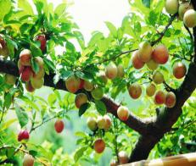
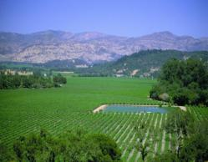
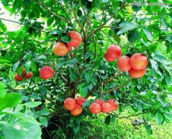
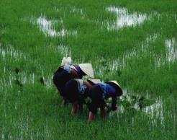
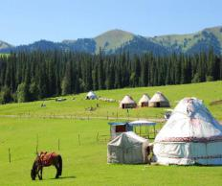
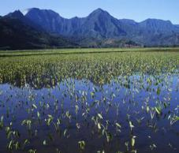
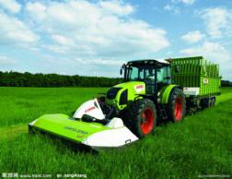
第三章 农业地域的形成与发展
第一节 农业的区位选择

Slide 2
学习目标
1.了解农业区位的含义
2.掌握影响农业区位的主要因素及其变化
3.了解农业地域的概念和形成
4.掌握分析农业区位选择的思路与方法

Slide 3
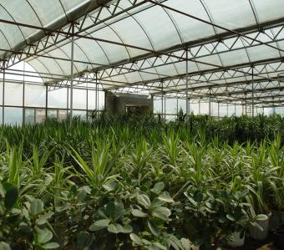
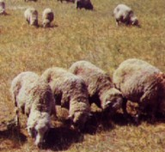
一、农业区位因素及其变化
1.农业
什么是农业生产?
人们利用土地的自然生产力，栽培植物或饲养动物，这就是农业生产活动。

Slide 4
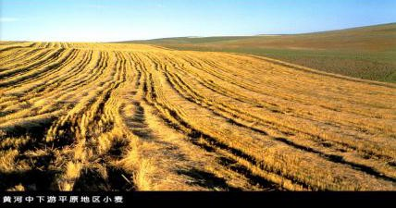
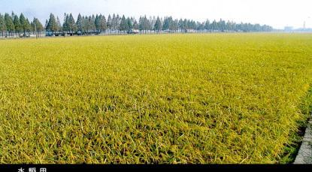
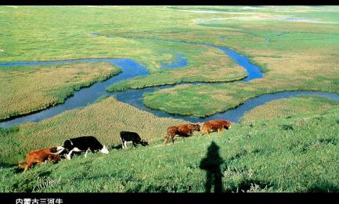
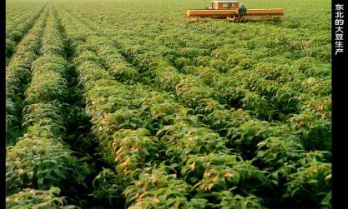
我国的农业分布大体上是东耕西牧、南稻北麦。以上不同地区农业生产类型能否进行调换？为什么？

Slide 5
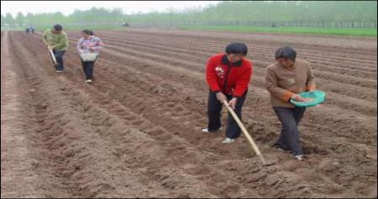
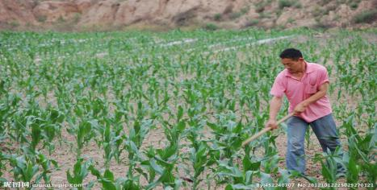
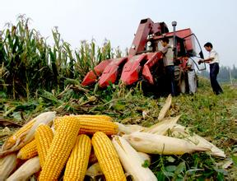
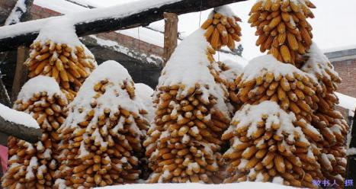
农业生产活动
春播
夏锄
“春播、夏锄、秋收、冬藏”反映了农业生产的什么特点？
秋收
冬藏

Slide 6
农业生产的特点:
（1）空间上：
地域性
“因地制宜”
（2）时间上：
季节性和周期性
“因时制宜”
为何农业生产有地域性、季节性和周期性？
——自然因素（气候、地形、土壤、水源的差异）
我国有这样的农谚：“因时制宜，不误农时”
秋分早，霜降迟寒露种麦正当时。
清明前后，种瓜点豆。
霜降抢收，不收就丢。

Slide 7
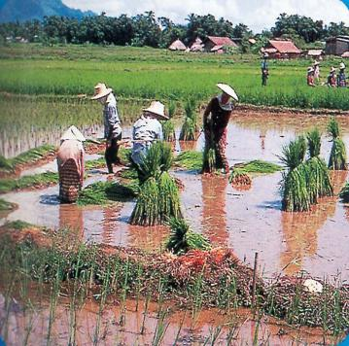
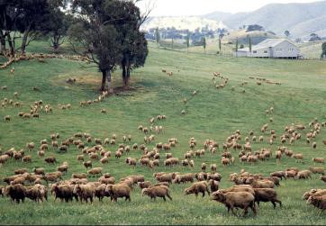
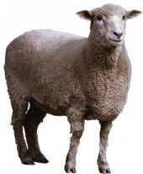
2.农业区位
（1）区位的含义 。
探究：什么是“区位”?
泰国湄南河平原的水稻种植
(1)指农业生产所在的地理位置
（在哪里）
澳大利亚东南部牧场

Slide 8
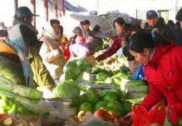
劳
力
地形、土壤
气候
政策
水源
交
通
市
场
机械
区位=地理位置+地理环境因素
(2)是指农业与地理环境各要素间的相互联系
（为什么在那里）
实质上就是对农业土地的合理利用。

Slide 9
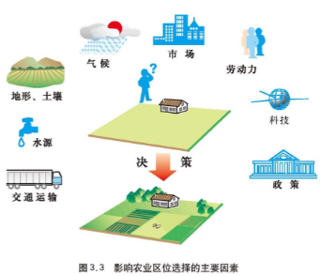
（2）区位因素。
自然因素：气候、水源、地形、
土壤等。
社会经济因素：市场、交通运输、
政策、劳动力、科技等。
影响农业区位选择的主要因素：
除图中的因素外，影响农民决策的因素还有哪些。
农民的文化素质、资金状况、机械、化肥、农药、良种等对农民的决策都会产生影响。

Slide 10
探究：农业区位因素对某一地区农业区位选择影响
程度是一样的吗？为什么？
不一样
一个地区的农业区位选择是多种区位因素的综合
作用，但其中某个区位因素往往是关键或决定性因素，
判断一个地区主要影响区位因素，就要找出影响该地
农业发展的最突出的区位因素或最大限制区位因素。

Slide 11
说出下面农业生产的主导因素：
农业生产 | 主导因素
珠江三角洲的三季稻、海南岛的天然橡胶
河西走廊的粮棉、南疆的棉花
横断山区的垂直农业
上海郊区的乳牛、花卉、蔬菜
江南丘陵的茶树、黑龙江的大豆
以色列的无土栽培
热量
水源
地形
市场
土壤
技术

Slide 12
【活动】
下列农业生产的布局和变化主要受哪些因素影响？为什么？
①为什么水稻生产主要分布在热带、亚热带季风气候区和温带季风气候区，而不包括地中海气候区？
季风区气候的特点是雨热同期，正好满足水稻好暖喜湿的条件；地中海气候雨热不同期，不利于水稻的生长。
主要影响因素:气候。

Slide 13
②我国江西千烟洲为什么要采取“丘上林草丘间塘，缓坡沟谷鱼果粮”的立体农业布局模式？
江西千烟洲是丘陵山区，属于我国的湿润地区，年降水量大，全面发展耕作业容易导致水土流失，适宜发展林业和人工草场。坡度小的缓坡和平坦的谷地，土层较厚，不易发生水土流失，适宜发展耕作业。地势更为低洼的地区，容易积水，出现洪涝灾害，适宜发展养鱼业。
主要影响因素：地形。

Slide 14
③改革开放以来，我国亚热带沿海地区一些耕地经历了“水稻田—甘蔗地—鱼塘—花卉棚”的农业景观变迁，你知道为什么吗？
作为改革开放前沿的东南沿海地区经济飞速发展，人民生活水平日益提高。同时东南沿海地区交通便利，便于农产品出口，市场需求量大。农民受市场需求变化影响，为了提高收益，种植农作物的类型也不断的变化。
主要影响因素：市场、政策。

Slide 15
（3）区位因素的变化
探究：影响农业的区位因素是一成不变的吗？
影响农业的区位因素并不是一成不变的。相比之下，自然因素比较稳定，而社会经济因素发展变化较快。由于地理环境的整体性，某个区位因素的变化也会引起其他区位因素的变化。但人类可以通过经济技术条件对自然因素进行改造来充分利用。

Slide 16
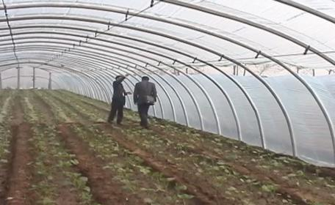
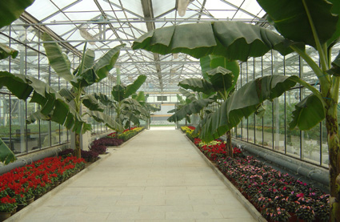
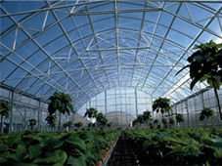
分析下列分别是对哪些农业区位因素的改变？
改造——热量、湿度
塑料大棚、
玻璃温室的农业

Slide 17
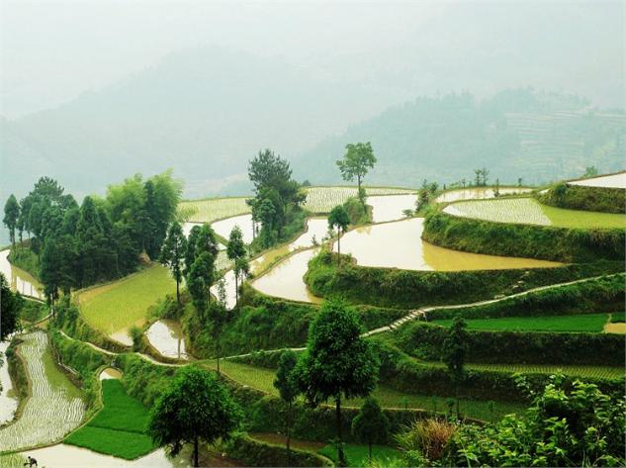
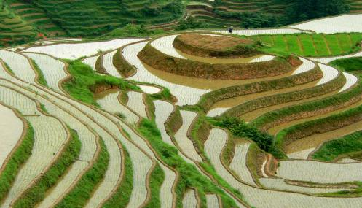
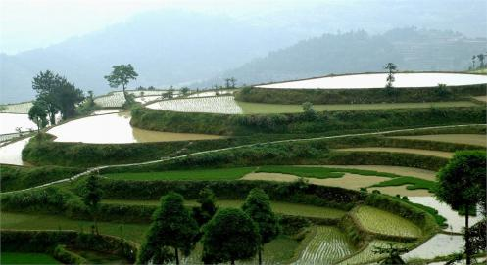
分析下列分别是对哪些农业区位因素的改变？
丘陵缓坡修筑梯田
改造——地形

Slide 18
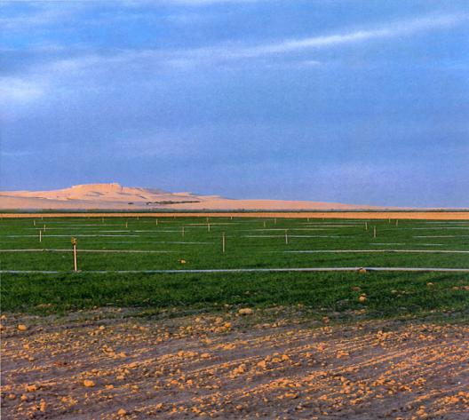
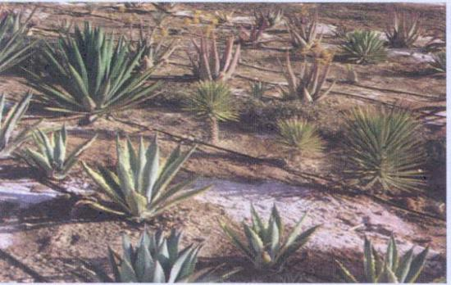
分析下列分别是对哪些农业区位因素的改变？
以色列滴灌技术
改造—水分

Slide 19
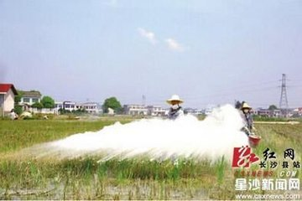
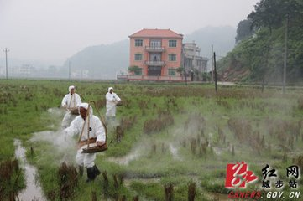
分析下列分别是对哪些农业区位因素的改变？
南方某些地区，农民向土地施加石灰，为什么？
改造—土壤

Slide 20
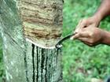
分析下列分别是对哪些农业区位因素的改变？
我国将橡胶生产向北推广到北纬22°。
改造—良种

Slide 21
分析下列分别是对哪些农业区位因素的改变？
荷兰的鲜花出口占全球市场的60%,在24小时之内,荷兰的鲜花可以空运到世界上每一个角落。荷兰人自豪地说,是他们的鲜花装点了整个世界。
改造—交通运输
交通运输 + 保鲜冷藏技术
使市场对农业区位的影响在地域上大为扩展

Slide 22
案例 探究下列问题：
（1）环地中海农业区位因素发生过哪些变化？对农业区位选择有哪些影响？
随着欧洲工业化、城市化的发展，逐渐形成了“时鲜业”的市场条件。交通运输业的发展为地中海地区“时鲜业”实现区域专业化提供了必要条件，加强了生产地与市场的联系。通过技术投入改善了该地区降水季节分配的不合理性，有利于提高产量，增加经济效益。

Slide 23
（2）哪些因素在农业区位选择中的作用越来越大？你能对环地中海地区的农业区位选择提出合理化的建议吗？
市场、交通运输、自然灾害对该地区“时鲜业”区位选择的影响越来越大。
两国可以优势互补，利用气候的季节差异分别占领不同季节的市场，西班牙以中档产品为主，法国以中高档产品为主等。

Slide 24
主要区位因素及其影响
气候（光、热、水）—决定种类、熟制、产量
自然
因素
地形（类型、海拔、坡向） —种类、生产规模
土壤（肥力、盐碱度） —产量、种类
水源（灌溉） —保障
市场—类型、规模
社会
经济
因素
交通—商品农业生产的前提
政策—影响或干预农业生产
劳动力—成本、质量
科技（机械化、培育良种） —提高单产

Slide 25
【对点训练】
我国某边防站（海拔4 900米）的官兵为改善生活
试种蔬菜，他们先盖起简易阳光房，但蔬菜不能生长。
后来他们又在阳光房中搭架，架上盆栽，终于有了收
获。回答（1）、（2）题。
（1）盖简易阳光房改造的自然条件主要是（ ）
A .热量 B.水分 C.土壤 D.光照
（2）在简易阳光房中再搭架盆栽，蔬菜才能生长，
解决的问题是（ ）
A.蒸发量大 B.多虫害
C.地温低 D.太阳辐射强
A
C

Slide 26
二、农业地域的形成
1.什么是农业地域？
是指在一定的地域和一定的历史发展阶段，在自然、社会、经济和科技等条件的综合作用下，形成的农业生产地区。
2.农业地域的形成？
动植物分布的地域差异
自然条件的地域差异
不同农业地域类型
社会经济条件的地域差异

Slide 27
3.农业地域的实质是什么？
农业地域的形成实质是因地制宜发展农业、合理利用农业土地的结果。
因此，在同一农业地域内，农业生产条件、结构、经营方式、发展方向等具有相同的特征。

Slide 28
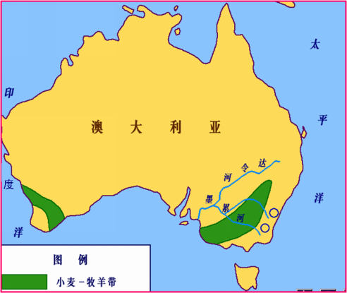
4.澳大利亚混合农业的形成
（1）读图说出澳大利亚混合农业的分布。
东南部和西南部的草原地区
混合农业
分布
墨累—达令盆地
澳大利亚
西南部
澳大利亚东南部
墨累-达令盆地
耕作业(小麦)+畜牧业(牧羊)

Slide 29
（2）分析澳大利亚混合农业的特点和形成原因。

Slide 30
澳大利亚混合农业地域在生产结构、经营方式、科技应用、农业专业化和地域化等方面有哪些特点?
生产结构：种植业与畜牧业相结合的混合农业。
经营方式：家庭大农场。
科技应用：划区轮牧、种植优质牧草、轮作制等。
农业专业化、地域化水平：较高，世界主要的小麦、畜产品产地。

Slide 31
哪些区位因素造就了澳大利亚混合农业地域类型？
自然条件：
降水、温度、水源、土壤、地形等
社会经济条件：
科技、机械化水平、交通、政策、市场等

Slide 32
（3）澳大利亚的混合农业形成条件？
优越的自然条件；政策的支持；便利的交通；地广人稀和机械化水平高，使大规模经营成为可能；先进的科技和管理措施。

Slide 33
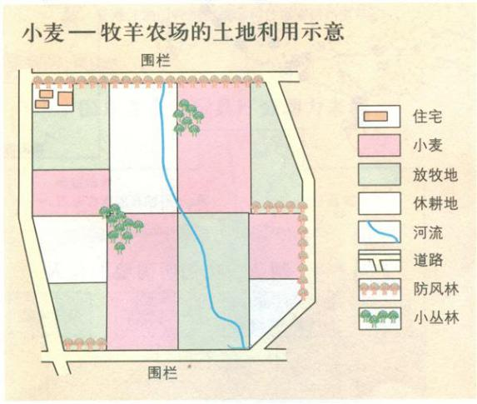
（4）澳大利亚的混合农业有哪些优点呢？
① 农场成为一个良性的农业生态系统。
图例

Slide 34
② 农民可有效地利用时间安排农业活动。
月份 | 1 | 2 | 3 | 4 |  | 5 | 6 | 7 |  | 8 | 9 | 10 | 11 | 12
小麦 种植 | 犁地 （忙碌） |  | 播种（忙碌） |  |  |  | 生长季节 |  |  |  |  | 收割（忙碌）
绵羊 饲养 | 在牧场上放牧 |  |  |  | 配种 （忙碌） |  |  |  | 剪羊毛 （忙碌） |  |  | 在收割后的 麦田上放牧

Slide 35
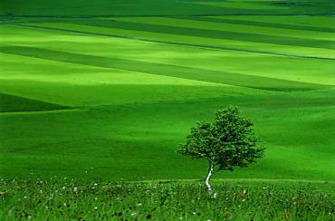
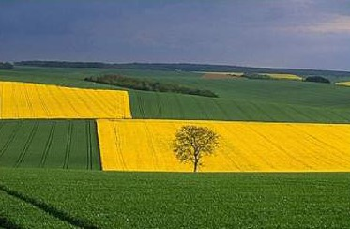
③ 农业生产具有很大的灵活性和对市场的适应性。

Slide 36
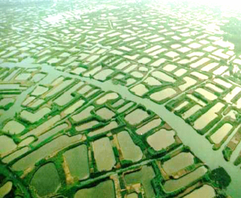
基塘农业——新颖的混合农业
知识拓展
基塘农业
种桑
种蔗
鱼塘
塘基
塘基
珠三角地区地势低洼，容易积水。于是发展出了这种新型的基塘农业。既解决了积水问题，塘泥还能为塘基作物提供肥料，农作物又为鱼塘提供了鱼饲料。

Slide 37
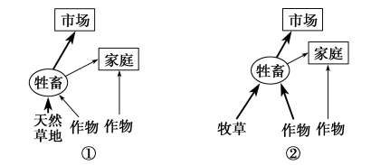
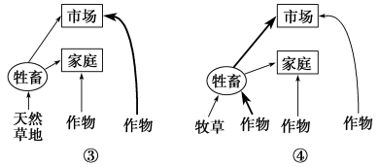
【对点训练】
十八世纪墨累—达令盆地开始种植小麦，饲养绵羊，现
已成为澳大利亚主要的农产品输出地。随着农场规模、数量
的扩大与墨累河河水引用过多，该地陆续出现了一些环境问
题。读图(粗箭头代表主要流向，细箭头代表次要流向)，完
成（1）、（2）题。
（1）下列农业经营模式中，最能说明上述农业地域类型特征的是( )
A．① B．② C．③ D．④
D

Slide 38
十八世纪墨累—达令盆地开始种植小麦，
饲养绵羊，现已成为澳大利亚主要的农产品输出地。随着
农场规模、数量的扩大与墨累河河水引用过多，该地陆续
出现了一些环境问题。读图(粗箭头代表主要流向，细箭头
代表次要流向)，完成（1）、（2）题。
A
（2）目前该盆地最有可能产生的环境问题是( )
①土壤盐碱化 ②河水流量增多，河口附近侵蚀作用增强 ③湖中的水生动植物大量繁殖 ④湿地萎缩，牧草生长不良
A．①④ B．②③ C．③④ D．①②

Slide 39
农业区位因素及其变化
自然条件
气候、水源、土壤、地形
农业的区位选择
市场、交通、政府政策、劳动力、土地价格等
社会经济条件
技术条件
冷藏、良种、化肥、机械
农业地域的形成
澳大利亚混合农业

Slide 40
（2015•新课标全国‖）桑基、蔗基、菜基鱼塘是
珠江三角洲地区传统的农业景观和被联合国推介的典
型生态循环农业模式。改革开放以来，随着工业化和
城镇化的快速发展，传统的基塘农业用地大部分变为
建设用地，保留下来的基塘也变为以花基、菜基为主。
据此完成1～3题。
1.该地基塘转变为建设用地对局地气候的影响是（ ）
A.大气湿度增高 B.大气降水增多
C.近地面风速增大 D.气温变率增大
D

Slide 41
2.农民用花基、菜基鱼塘取代桑基、蔗基的直接目的
是（ ）
A.提高土壤质量 B.节省劳动力
C.促进生态循环 D.提高经济收入
3.桑基、蔗基鱼塘被保留的很少，反映了该生态循环
农业模式（ ）
A.与当地产业发展方向不一致
B.不具有在其他地区推广的价值
C.与现代农业发展要求不相符
D.不适应当地水热条件的变化
D
A

Slide 42
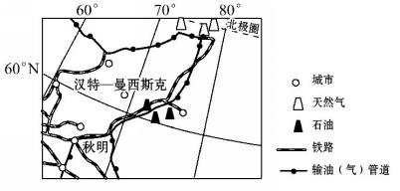
(2016·海南卷)下图所示区域中,秋明、汉特-曼西斯克等城
市的蔬菜供应主要依靠进口,波动较大。2014年起,这些城市郊区
以及周边地区采用荷兰等国的技术,修建了大型温室蔬菜培植基
地。生产的蔬菜可满足当地约20%的需求。据此完成4、5题。
4.该地区蔬菜种植的限制性自然因素是 ( )
A.热量 B.水分 C.光照 D.土壤
5.该地区利用温室培植蔬菜的优势条件是 ( )
A.劳动力成本低 B.生产技术先进
C.种植历史悠久 D.能源供应充足
A
D

Slide 43
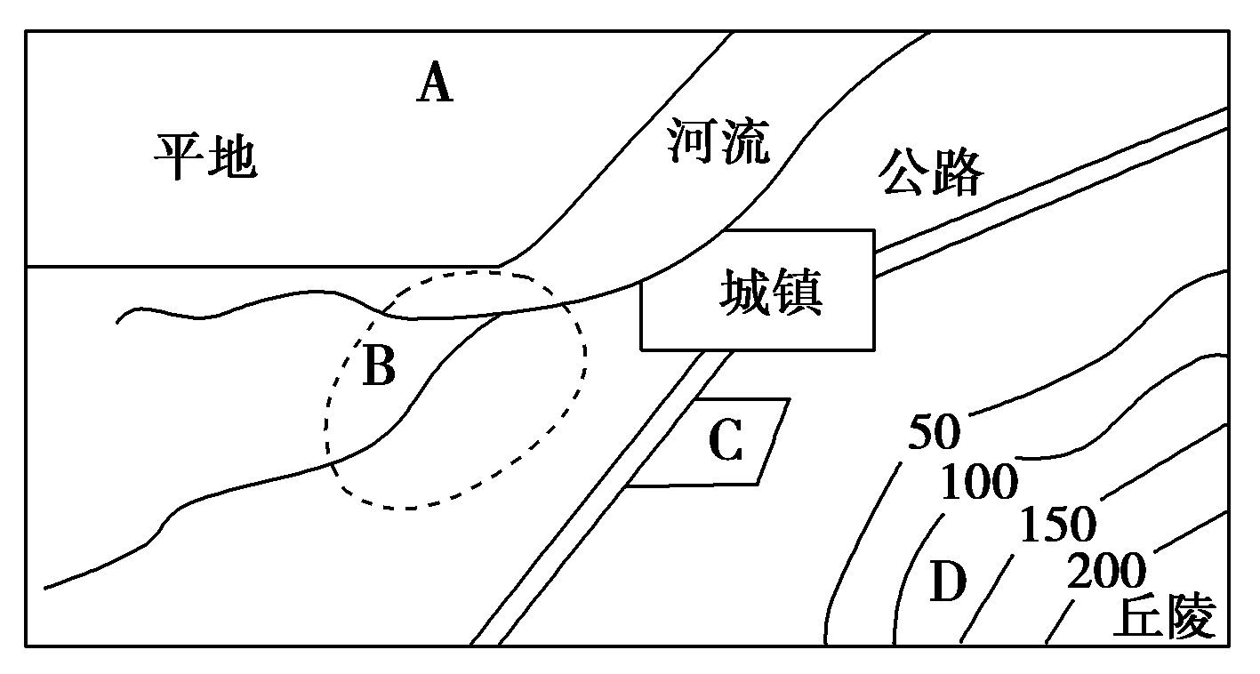
6．读“我国北方某城镇周围农业布局图”，完成下列问题。
【解题关键】本题综合考查影响农业生产的自然因素和社会经济因素。

Slide 44
在A、B、C、D四处发展棉花、水果、蔬菜和乳牛生产，
则：
(1)A处宜发展________生产，因为这里地形________，
耕地面积________。
(2)B处宜发展________生产，其自然条件是靠近_____，
社会经济条件是接近________。
棉花
平坦
大
蔬菜
水源
消费市场

Slide 45
(3)C处宜发展________生产，既靠近________，交通便
捷，又靠近________，为市民提供新鲜农产品。
(4)D处宜发展________生产，因为________地形不适宜
耕作。
乳牛
公路
消费市场
水果
丘陵

